Slide 1
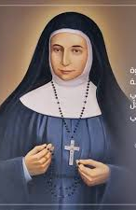
القديسة ماري ألفونسين
ناي ابودية
الخامس "د"

Slide 2
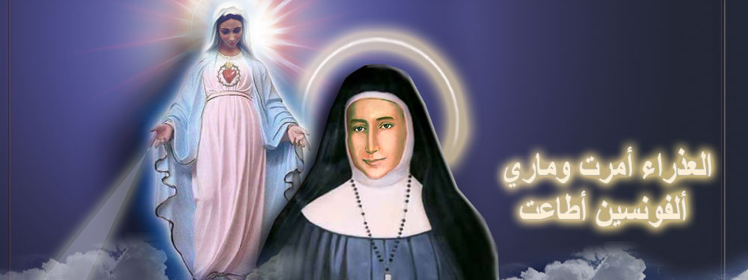
من هي القديسة ماري ألفونسين؟
اسمها الأصلي سلطانة غطاس.
ولدت في القدس سنة 1843
أحبت التعليم ومساعدة الأطفال.
اختارت الحياة الرهبانية لخدمة الله بمحبة.

Slide 3

خدمتها
عملت في التعليم والتمريض والإرشاد الروحي.
أسست رهبنة الوردية لخدمة المجتمع والكنيسة.
علاقتها بمريم العذراء كانت علاقة ثقة وطاعة.

Slide 4
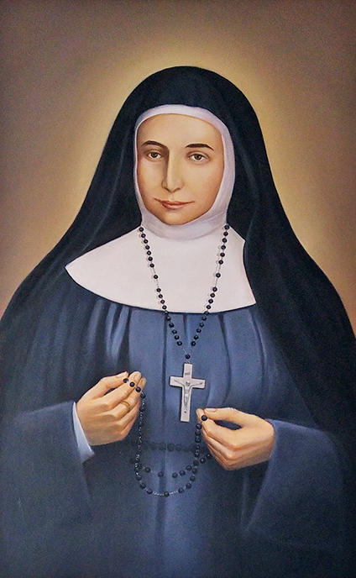
صفات مميزة
التواضع
المحبة
الصبر
الإيمان
كانت تعمل الخير بهدوء وبدون انتظار شكر

Slide 5
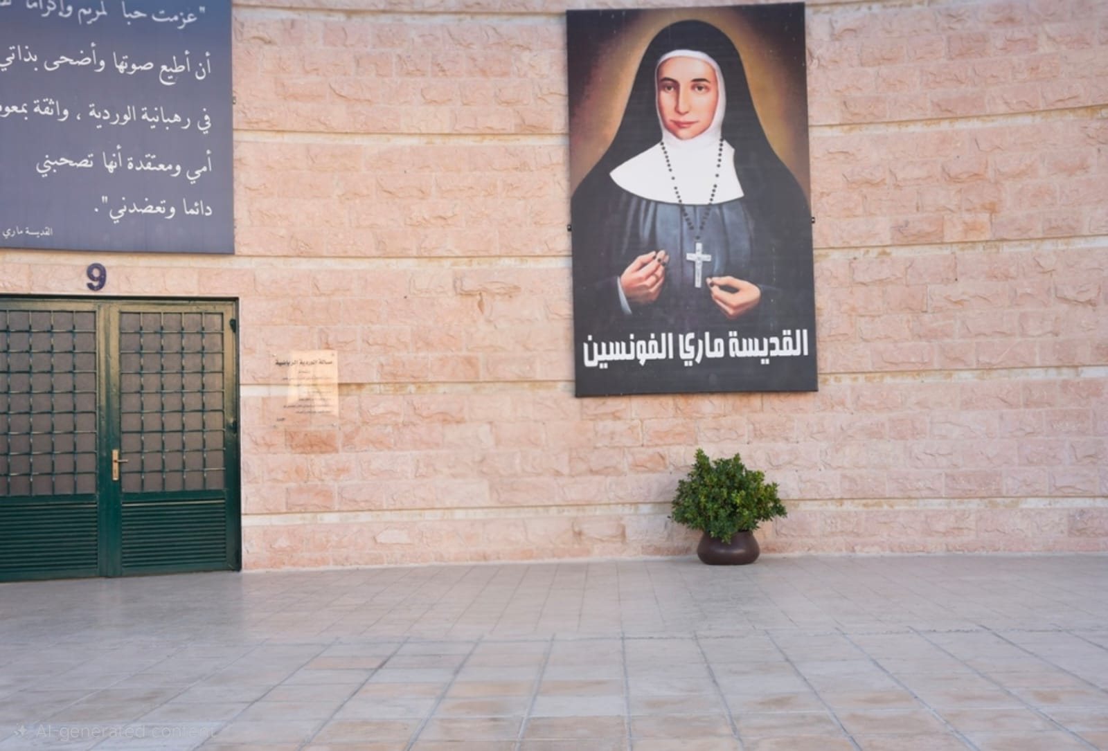
أقوالها
"كونوا سبباً للسلام أينما كنتم".
تطبيقها
يمكن تطبيق قولها بنشر اللطف و الابتعاد عن المشاكل.

Slide 6
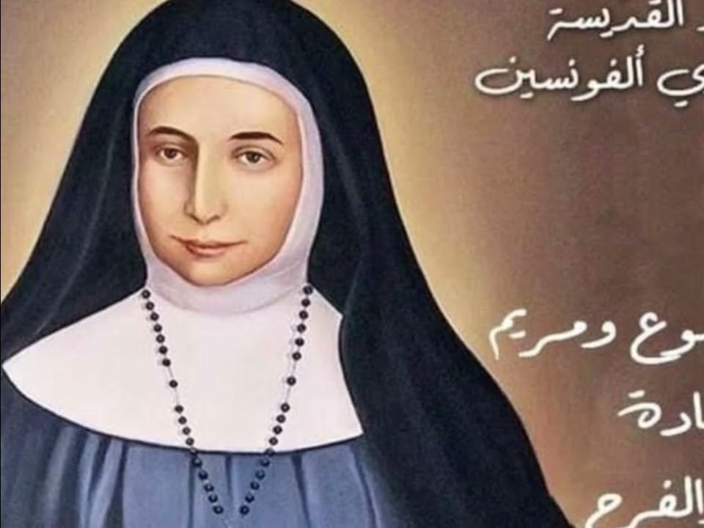
ماذا تعلمت؟
تعلمت أن العطاء يزيد الإنسان قربًا من الله.
لو كنت مكانها لخدمت الرب بمساعدة المحتاجين.
أكثر ما أعجبني هو قلبها الرحيم.
انت كيف تخدم الرب؟
ماذا اعجبك بها؟

